Slide 1
交警移动执法系统
项目汇报
小组成员：林孜 郑翰林 郭清 胡永燊
指导老师：程富荣

Slide 2
CONTENTS
卓跃教育
组员介绍
1
2
项目展示
系统概述
3
个人亮点
4
总结鸣谢
5

Slide 3
PPT模板下载：www.1ppt.com/moban/ 行业PPT模板：www.1ppt.com/hangye/
节日PPT模板：www.1ppt.com/jieri/ PPT素材下载：www.1ppt.com/sucai/
PPT背景图片：www.1ppt.com/beijing/ PPT图表下载：www.1ppt.com/tubiao/
优秀PPT下载：www.1ppt.com/xiazai/ PPT教程： www.1ppt.com/powerpoint/
Word教程： www.1ppt.com/word/ Excel教程：www.1ppt.com/excel/
资料下载：www.1ppt.com/ziliao/ PPT课件下载：www.1ppt.com/kejian/
范文下载：www.1ppt.com/fanwen/ 试卷下载：www.1ppt.com/shiti/
教案下载：www.1ppt.com/jiaoan/ PPT论坛：www.1ppt.cn
卓跃教育
1
组员介绍

Slide 4
1
组员介绍
传一科技
郑翰林
郭 清
负责系统框架与服务器的搭建，web端开发，使用响应式布局适应微信端显示。Web端使用前后台分离技术优化服务器运行。
性格沉稳，喜欢钻研，偏好web后端开发。
负责APP端的代码编写，百度地图接口导入。APP端实现拍照上传等功能。
对项目认真负责，听从要求，偏好web后端开发。
组员
介绍
胡永燊
林 孜
负责微信接口导入与后台管理系统新闻协查通报车辆查询模块的编写。通过微信可以获取到最新的新闻信息。
学习能力强，能够快速完成任务，个性活泼善于活跃气氛，偏向web后台开发。
小组组长，负责需求分析，日程安排，任务分配等前期工作。项目中总结并完善系统表结构，编写后台管理的登录界面及警员查询案件处理等模块。
为人大方有一定的组织能力，对项目认真负责，偏向web后台开发。

Slide 5
卓跃教育
2
项目展示

Slide 6
2
背景及意义
传一科技
项目背景
在现在的生活中移动设备是我们必不可少的
一个工具，利用移动设备可以处理各种问题。在这种背景下交警的移动执法系统就应运而生。
使用移动执法系统可以更加方便快捷的处理违章事件方便交警与司机。
开发意义
该项目作为在卓跃教育培训的最后一个项目，汇集了html、js、css、php、sql、app的综合应用，以及团队开发协调统一，让我们能够更好的适应以后的工作状态。

Slide 7

2
项目展示
卓跃教育
场景
再现
敢在我的地盘乱停车
某日交警王警官正在路上巡查，发现前方有一辆违章停放的汽车。他走上前开始了一天的工作。

Slide 8
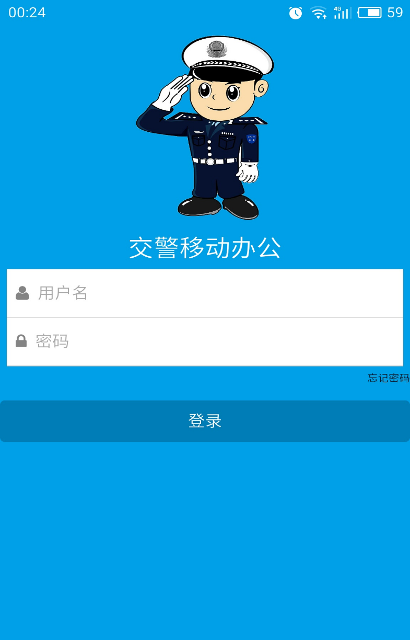
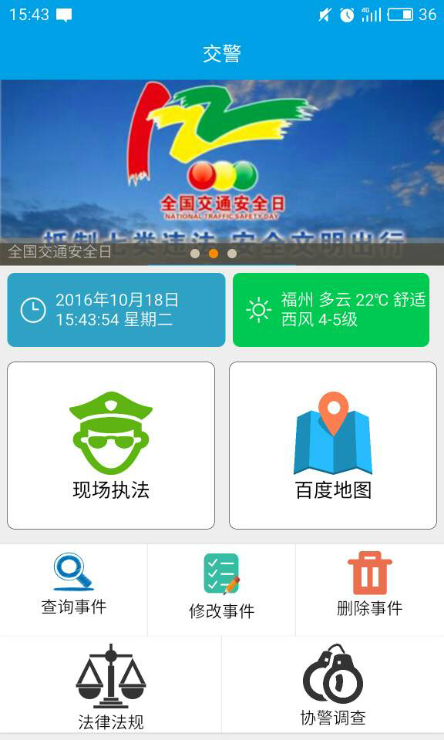
2
APP
卓跃教育
登录界面
主界面
新闻
天气预报
生成案件
地图导航
登录信息为系统分配不可自己更改，每个账号与一台手机绑定不能擅自调换
案件处理
法规搜索与协查处理

Slide 9
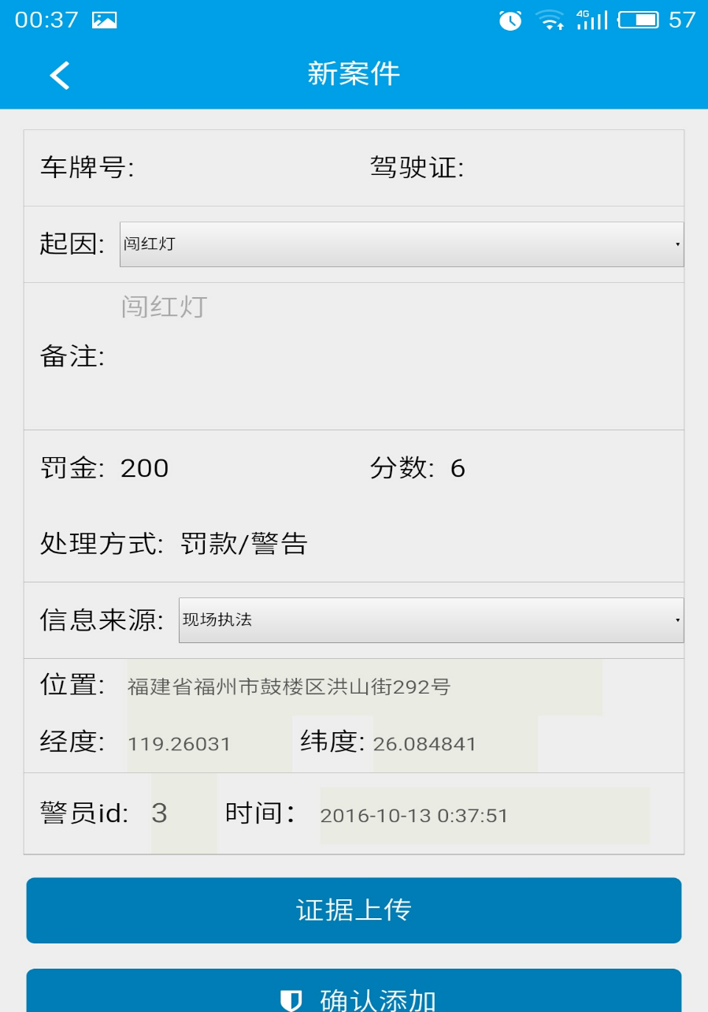
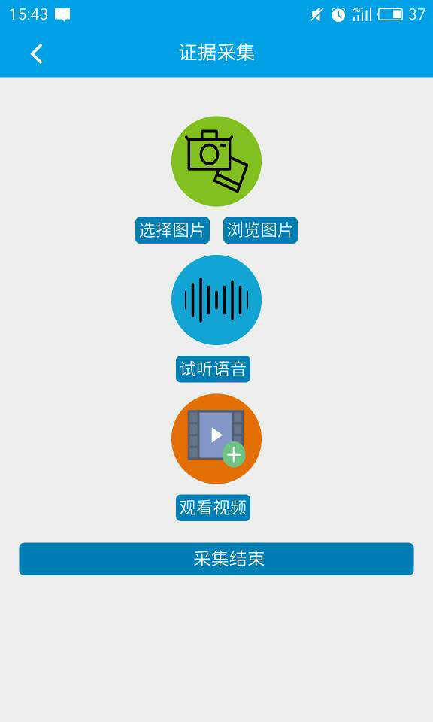
2
APP
卓跃教育

Slide 10
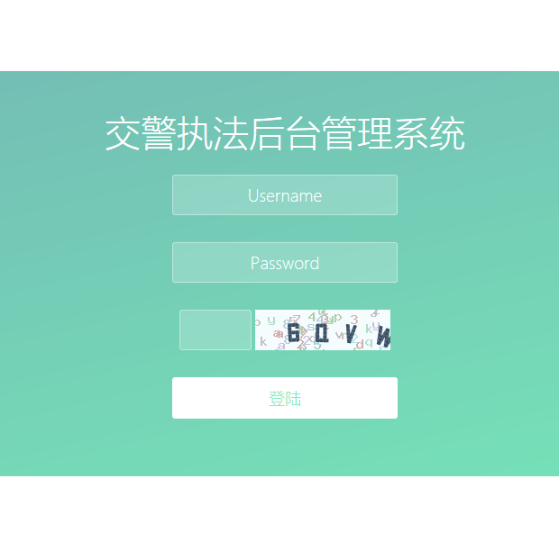
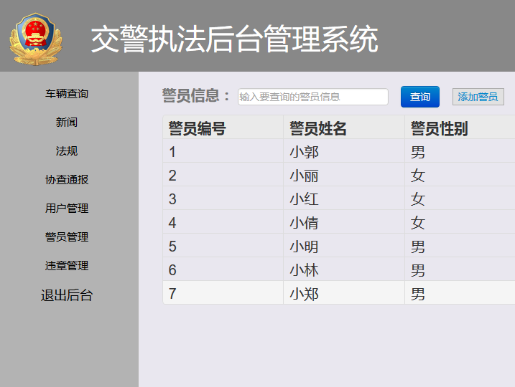
2
后台管理
卓跃教育

Slide 11
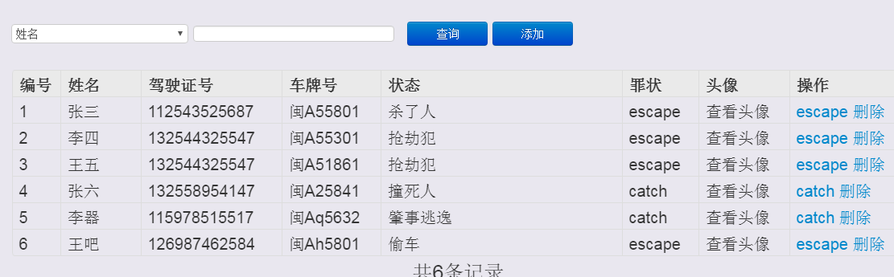
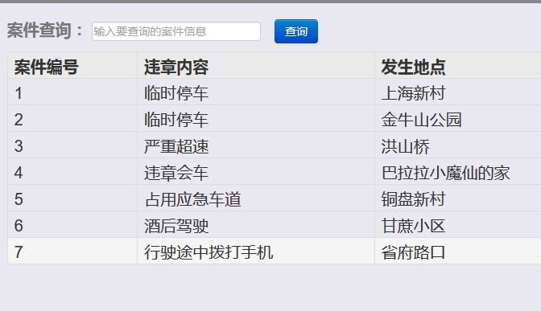
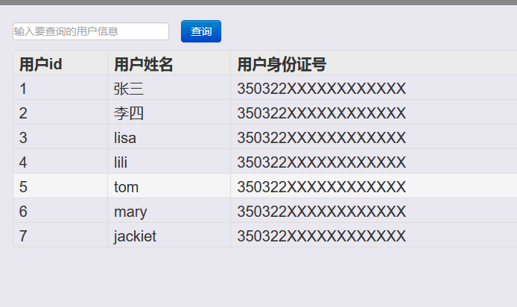
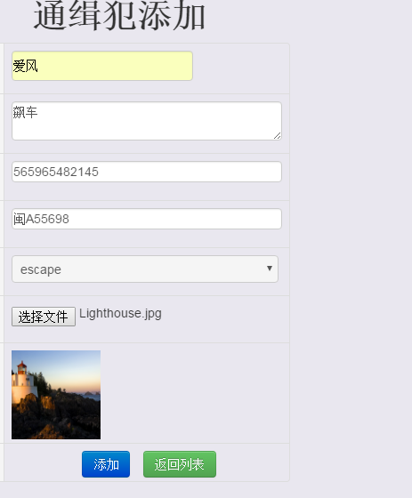
2
后台管理
卓跃教育

Slide 12
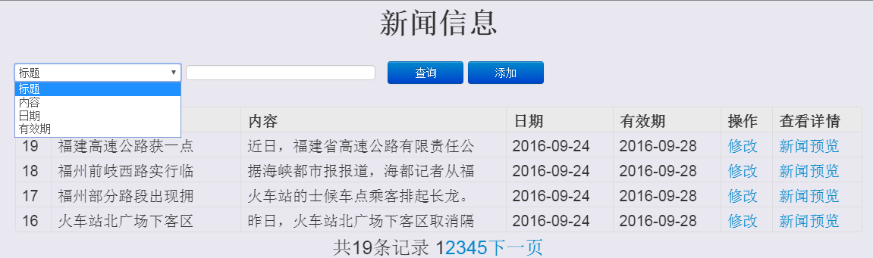
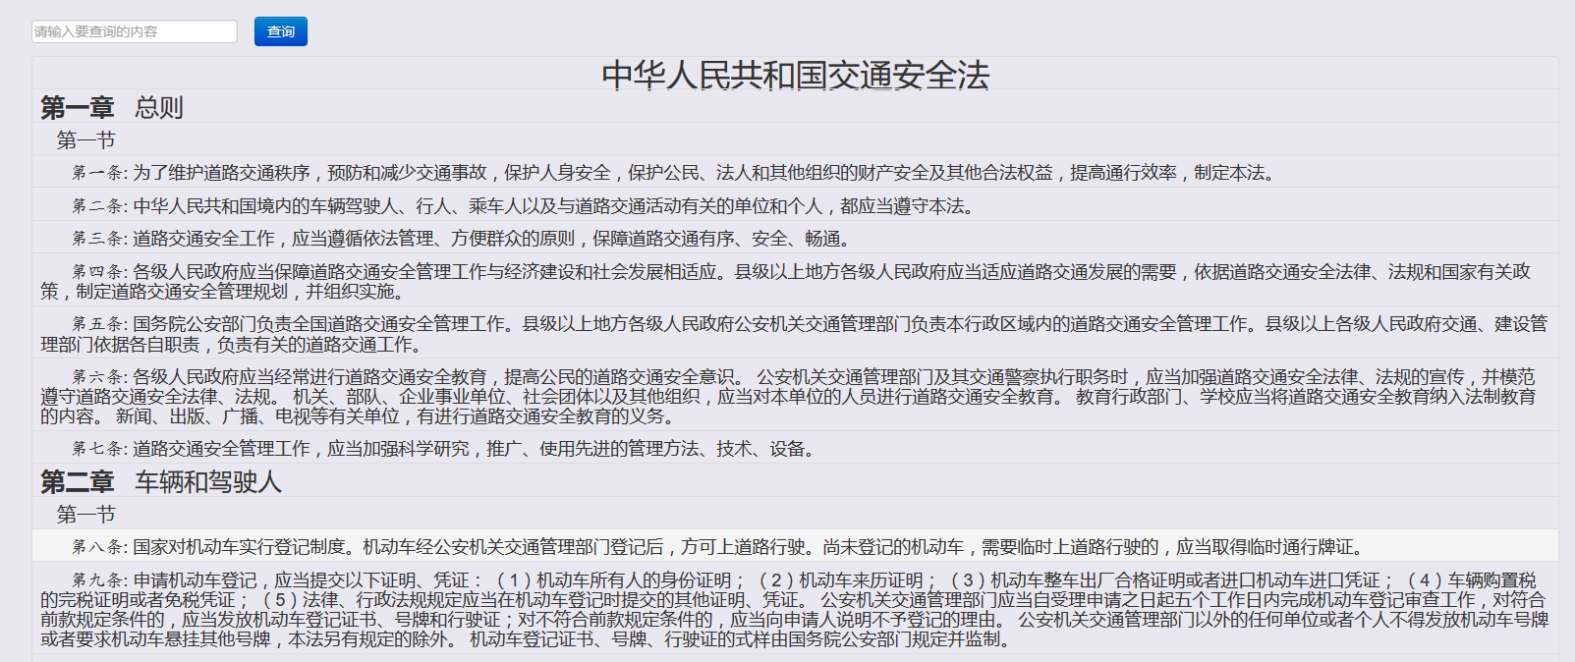
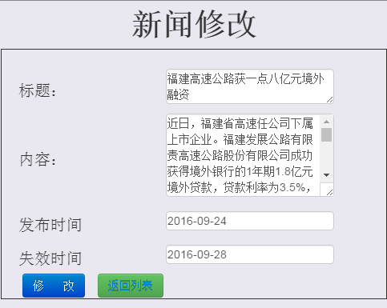
2
后台管理
卓跃教育
搜索新闻

Slide 13
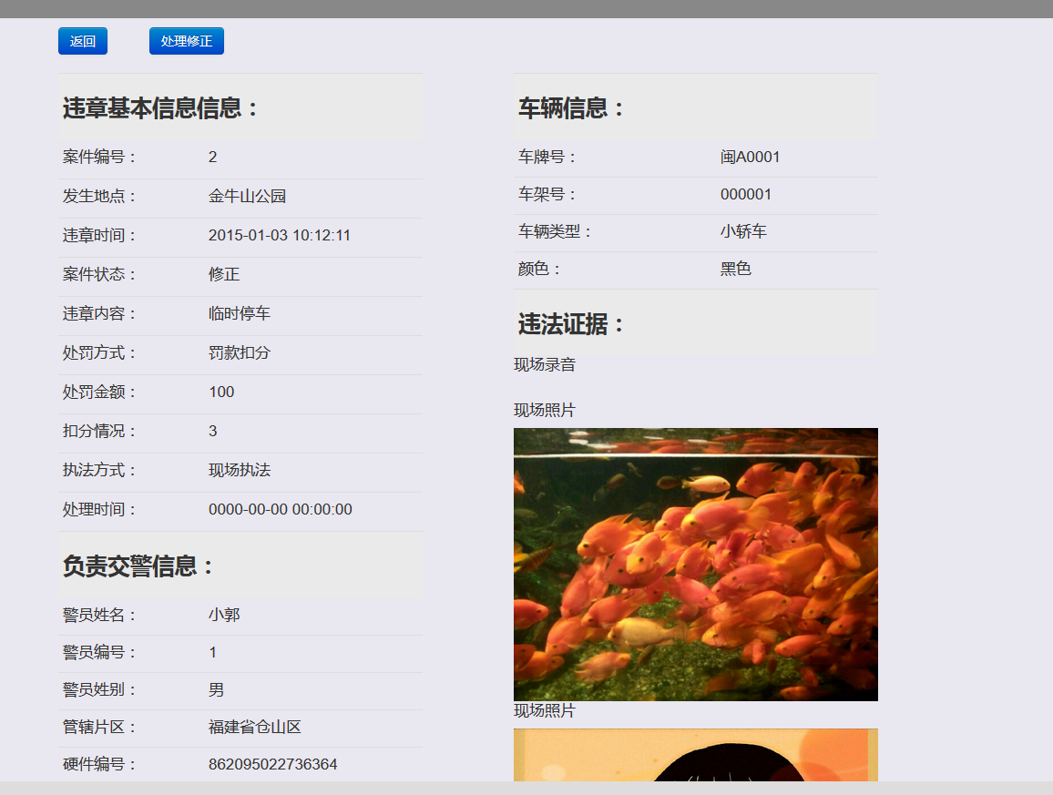
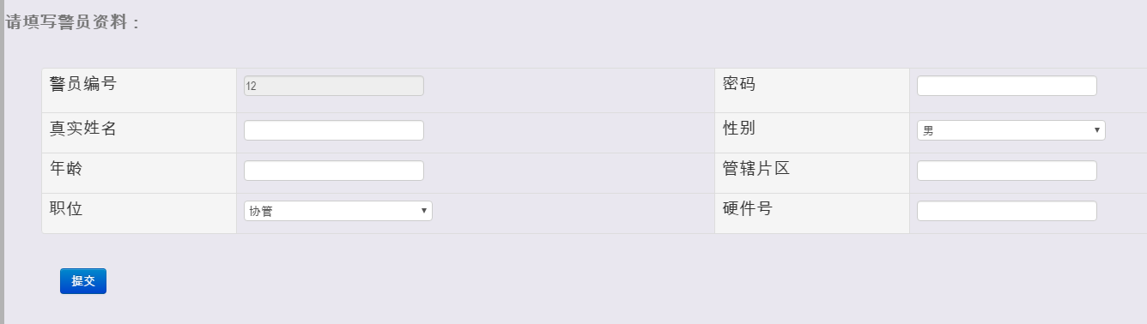
2
后台管理
卓跃教育

Slide 14
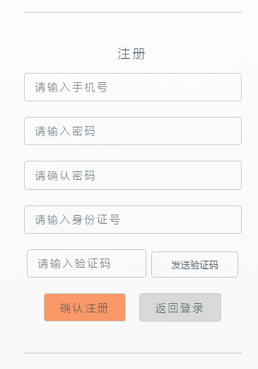
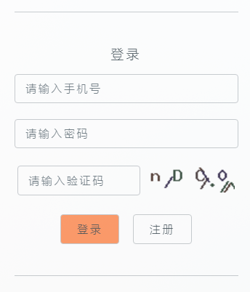
2
Web前端
卓跃教育
Web/微信端
功能
框架设计
具体实现
登陆
注册

Slide 15
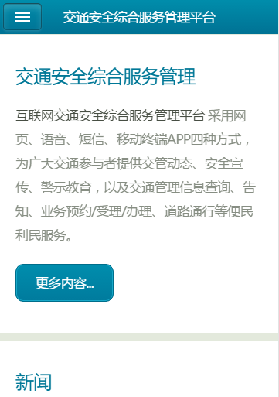
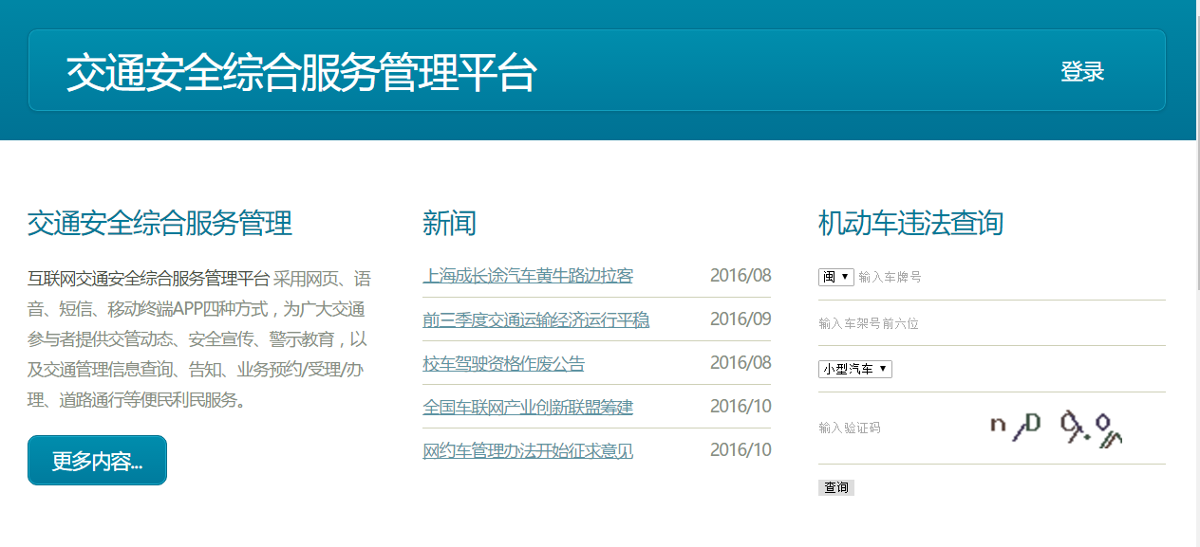
2
Web前端
卓跃教育
Web/微信端
PC
手机

Slide 16
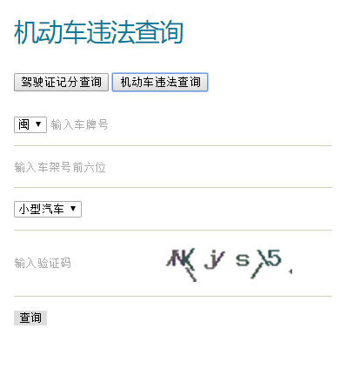
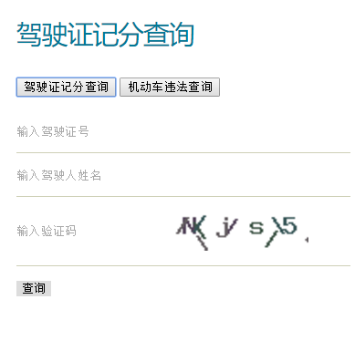
2
Web前端
卓跃教育
Web/微信端
机动车违法查询
驾驶证积分查询

Slide 17
2
Web前端
卓跃教育
Web/微信端
机动车违法查询
驾驶证积分查询

Slide 18
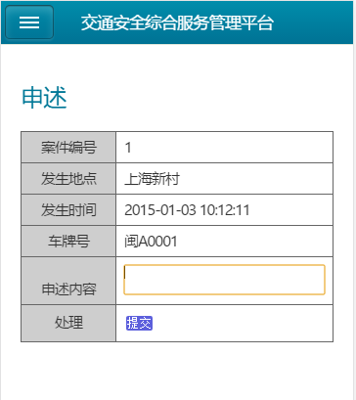
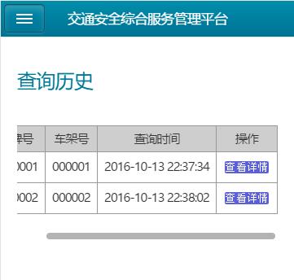
2
Web前端
卓跃教育
Web/微信端
申诉
查询历史

Slide 19
卓跃教育
3
系统概述

Slide 20
3
系统概述
卓跃教育
第二步
第四步
进度规划。根据需求分析对小组的成员进行任务分配，再合理分配人物的基础上制定项目进度甘特图。
表结构设计。根据项目需求，我们制定了以违章案件case表为主的数据结构系统，并在项目中不断完善。
开发
步骤
1
2
3
4
5
第一步
第三步
第五步
需求分析。我们得到的项目书只有简单的一些功能模块，通过小组讨论和头脑风暴我们总结出项目中的需求点。
系统框架设计。我们运用mvc结构的编程思想，使用thinkphp的代码框架。在框架中生成三个模块区分不同客户端的代码。
代码编写。完成准备的工作就可以按照既定的规划进行代码的编写。每日例会调整整体进度，互相交流提供问题解决思路。

Slide 21
3
系统概述
卓跃教育
Thinkphp
Admin
使用Thinkphp框架进行代码编写。该框架基于mvc结构的思维将代码分为v（视图层），c（控制层），m（模型层）。框架集成了很多便利的方法供我们使用
框架下的后台处理模块。主要负责后台管理系统的视图逻辑和数据交互。该模块包含后台系统的所有代码修改调试方便。
Admin
Thinkphp
Weixin
App
该模块负责前台web端的代码及响应式布局。其中所有的前台代码不在框架内与后台的逻辑层实现前后端分离。前后端通过ajax的数据传递进行动态交互。
App
App端的主要代码集中在appcan中。框架内的app模块负责回应前端的请求，并把处理后的数据返回移动端。
Weixin
html

Slide 22
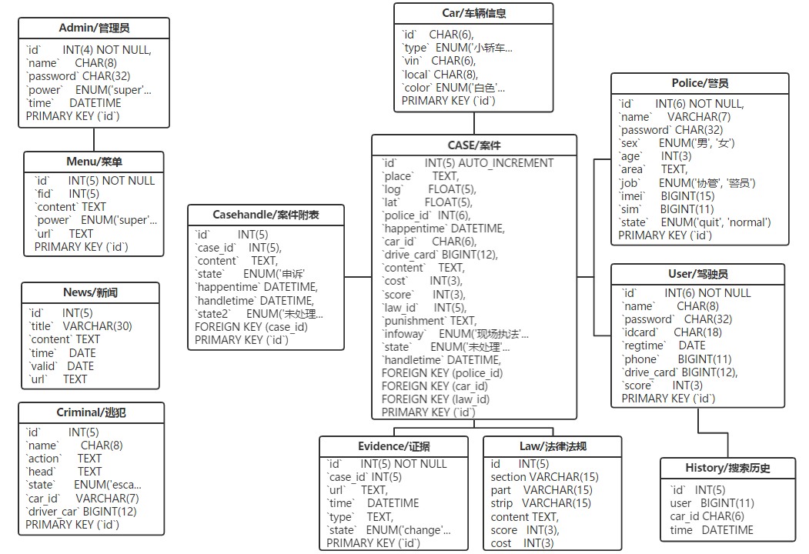
数据结构
3
系统概述
卓跃教育

Slide 23
卓跃教育
4
个人亮点

Slide 24
4
个人亮点
卓跃教育
负责
内容
设计实现
遇到问题
解决问题
Web 端
Web Side
郑翰林 郭清 胡永燊 林孜
Notes:
我是小组成员郑瀚林 我负责本次项目的 微信 Web 端
我接下来讲的内容 分为三个部分 包括
在 web 端的设计和实现
设计中遇到的几个问题
以及这些问题是怎么解决的
首先是 web 端的设计实现

Slide 25
4
个人亮点
卓跃教育
设计
实现
客户端 向 服务端 发送请求
分发器解析请求 执行对应控制器下行为方法
通过模型获得数据
渲染页面 返回渲染过的html页面发给客户端
传统模式
客户端 向 服务端 A 请求获取页面
服务端直接返回 html 内容
客户端 往服务端 B 请求获取数据
通过模型获得数据直接 返回给客户端
最后由前端渲染页面
前后分离
减少服务器资源消耗
充分利用分布式系统
前后两端并行开发测试。
优点总结
郑翰林 郭清 胡永燊 林孜
Notes:
Web 端在 传统 MVC 框架上实现了前后端分离的设计，
把前端页面完整从后端框架中剥离出来
前端内容不再糅合着后端的代码
这种设计让前后端的数据交换方式产生了一点变化
接下来让我们来看下有那些不同
大家都知道一般MVC框架处理一个动态页面的请求是什么样的一个过程
客户端给服务端发送请求
分发器解析请求
执行对应控制器下的行为方法
对模型操作
模型从数据库获取数据
渲染页面 返回渲染过的html页面发给客户端
而前后端分离后是什么样的呢
客户端往服务端A 发送获取页面请求
服务端直接返回 html 内容
客户端 往服务端B 发送请求获取数据
服务端 通过模型获得数据直接 发给客户端
最后由前段负责把代码在html页面上渲染出来
我打个比方 如果一个动态页面是一盘西红柿炒蛋的话
传统模式就是把西红柿和鸡蛋在锅里炒好摆到盘子里递给用户
前后端分离呢就是 把西红柿和鸡蛋交给用户 让用户自己做
这么做的好处很明显 服务器少了一部渲染页面的工作 减少服务器的资源消耗
现在行业技术一直往向高集成，多并发，低耦合的方向发展 分布式系统非常流行 前后端分离能充分利用分布式系统 使服务压力分散给多个服务器
还有一个是 前后端代码分开 只要协商好接口数据 前后可以进行独立的开发和测试 提高开发效率
说完了前后端分离 我们接下来说一下接口 的设计

Slide 26
4
个人亮点
卓跃教育
设计
实现
前端
1
前端通过 AJAX 向后端发送请求
JSON
2
后端通过 JSON 返回数据
AJAX
3
接口按照 RESTful 标准设计
后端
郑翰林 郭清 胡永燊 林孜
Notes:
好那我们看一下接口是怎么设计的
很简单 前段用Ajax发送请求 后端返回JSON 数据
值得一提的就是第三点 接口是按 RESTful 标准设计的
restful 是什么
简单来说就是 用URL定位资源，用http请求方法（GET,POST,DELETE,DETC）描述操作。
好处是什么

Slide 27
4
个人亮点
卓跃教育
遇到
问题
1
2
跨域限制
页面载入迟缓
郑翰林 郭清 胡永燊 林孜
Notes:
接下来我们看看在项目中 我遇到了那些问题
第一个是跨域限制
第二个是页面载入迟缓
首先我们看一下跨域限制这个问题jie

Slide 28
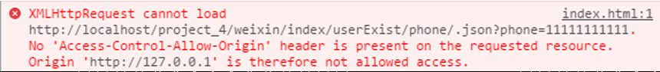
4
个人亮点
卓跃教育
解决
问题
1
1
CORS 跨资源共享规范
2
access control allow origin：*
3
access control allow origin：http://...
跨域限制
郑翰林 郭清 胡永燊 林孜
Notes:
首先是跨域的问题，这个问题最早出现在我写第一个接口的时候，写完接口后一测试，浏览器给了这么一个错误，提示没有跨域请求的权限
这是因为前后端分离的原因，导致请求跨域，这时浏览器会在发送post请求之前发送一次 options 请求，判断是否有跨域请求权限，服务器在响应中 附上 access control allow origin的值，供浏览器与域名（origin）匹配，如果匹配正确才会正式发送post请求，否则就会出现上面的问题
这里要打破跨域的限制 这需要使用到CORS 跨资源共享规范来解决，
*所以知道了这些内容解决起来就很简单了， 服务端只要能将CORS响应头写入响应对象中
告诉浏览器哪些域是允许跨域请求的fang
要注意的是 限定着允许访问的来源，所以在服务器上把这个设置为“*”就可以让所有网站都可以跨域调用这个ajax了，如果为了更安全的话，也可以指定某几个域名可以访问。

Slide 29
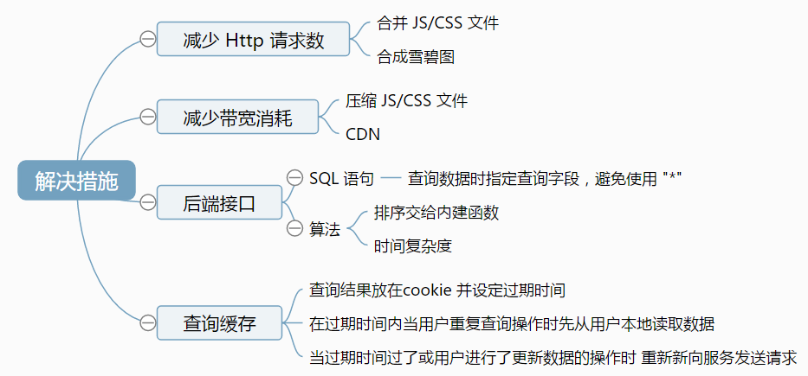
4
个人亮点
卓跃教育
解决
问题
2
页面响应
郑翰林 郭清 胡永燊 林孜
Notes:
第二个是页面载入的问题 服务器配置低 导致页面响应时间长
没办法承担更高配置的服务器
所以想要在软件层面进行一些优化
优化从这几个方面入手
第一个是通过合并 js/css 文件和小图标来减少http 请求
第二个是通过压缩js/css文件 和用 cdn载入bootstrap和jquery 这些第三方支持来减少带宽消耗
第三个在后端接口中对sql语句和算法的一些优化
第四个是一个查询缓存 避免用户在短时间内重复查询同一条数据
通过这些优化 在页面载入的速度上明显有了颈部
为了客观反应优化的效果 我对web端进行了性能测试za

Slide 30
4
分析与讨论
ANALYSIS AND DISCUSSION
卓跃教育
优化前
优化后
优化结果
平均响应
-24.59%
响应时间
吞吐率
+41.98%
吞吐量
-48.23%
响应错误
郑翰林 郭清 胡永燊 林孜
Notes:
最后为了能够客观反应优化的结果 对web 端进行了性能测试
测试工具 使用的是 Pylot 测试时间 60s
并发数 50-400 不等
上图是平均响应时间 下图是吞吐率
深蓝色代表优化前 浅蓝代表优化后sh
由于优化前 并发数400 的情况下达到了服务器带宽瓶颈 产生了将近一半的响应错误 无法进行测试
在这两项数据上无法得到数据
除此之外 平均响应时间和吞吐量相比优化前都得到了一定的提升
另外由于优化减少了带宽的消耗 使得在优化后 打破了带宽瓶颈 400 并发数的测试也能顺利完成
可以看出以上优化还是很有成效的
以上是 我对 Web 端的介绍 接下来有请我们的小组成员 来介绍他负责的内容

Slide 31
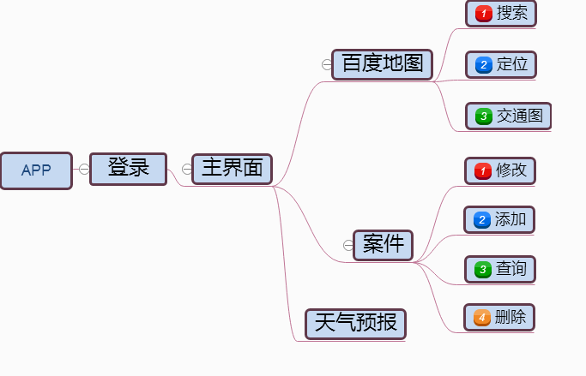
4
个人亮点
卓跃教育
负责
内容
郑翰林 郭清 胡永燊 林孜

Slide 32






4
个人亮点
卓跃教育
工作
方式
插件API
调用
ajax,form表单
http请求
服务器
天气预报、百度地图接口
郑翰林 郭清 胡永燊 林孜

Slide 33
4
个人亮点
卓跃教育
添加
案件
郑翰林 郭清 胡永燊 林孜

Slide 34
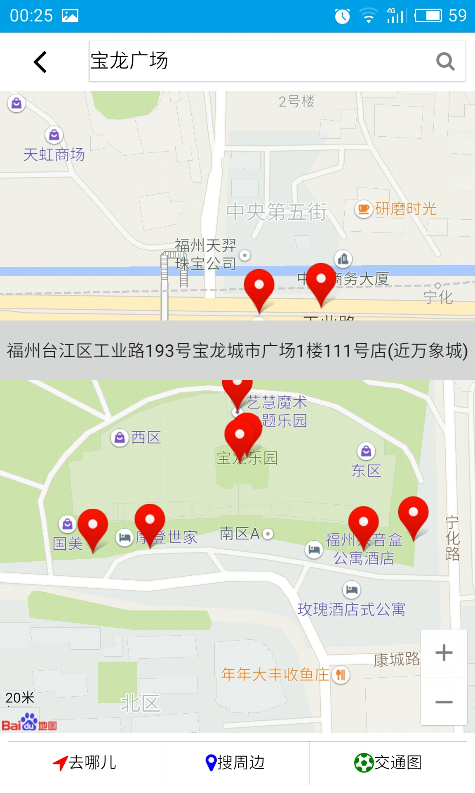
4
个人亮点
卓跃教育
搜索
流程图
显示标注
郑翰林 郭清 胡永燊 林孜

Slide 35
4
个人亮点
卓跃教育
安全
1、表单避免提交非法数据
调用field方法,配置insertFields和updateFields属性
2、预防SQL注入
尽量少使用字符串，使用预处理机制
2、预防SQL注入
尽量少使用字符串，使用预处理机制
3、表单重复提交
设置状态位进行标志
3、表单重复提交
设置状态位进行标志
郑翰林 郭清 胡永燊 林孜

Slide 36
4
个人亮点
卓跃教育
负责
内容
1
参与数据库表的设计。
2
app端的新闻页面显示。
3
系统后台的协查通报、车辆、新闻模块的编写。
微信公众号平台的接入，自定义菜单的创建，消息的推发送。
4
郑翰林 郭清 胡永燊 林孜

Slide 37
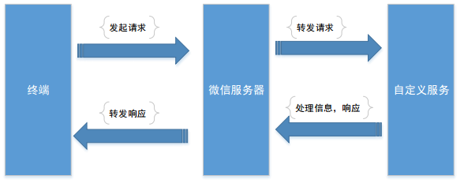
4
个人亮点
卓跃教育
微信连接基本原理
微信服务器就相当于一个转发服务器，
终端（手机、Pad等）发起请求至微信服务器，微信服务器，然后将请求转发给自定义服务。
服务处理完毕，然后挥发给微信服务器，微信服务器再将具体响应回复到终端。
通信协议为：HTTP
数据格式为：XML
其实，我们需要做的事情，就是对HTTP请求，做出响应。
具体的请求内容，我们按照特定的XML格式去解析，处理完毕后，也要按照特定的XML格式返回。
郑翰林 郭清 胡永燊 林孜

Slide 38
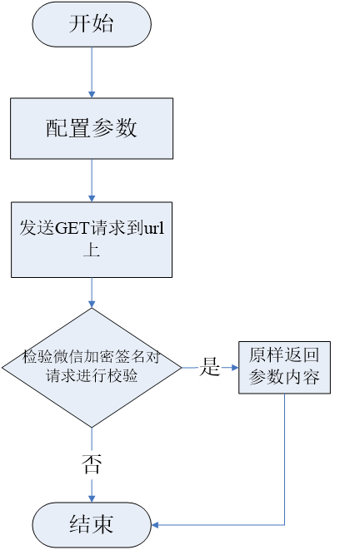
4
个人亮点
卓跃教育
微信消息接口配置
1.配置参数
URL: 开发者应用访问地址，以“http://101.201.233.0/Project_4/index.php/Admin/Wei”
TOKEN: weixintest
2.验证消息的确来自微信服务器
微信服务器发送GET请求到填写的url上，会带上四个参数。（timestamp、nonce、echostr、signatrue）
3.对微信加密签名进行校验。
3.实现业务逻辑
成为开发者后，用户每次向公众号发送消息、或者产生自定义菜单、或产生微信支付订单等情况时，开发者填写的服务器配置URL将得到微信服务器推送过来的消息和事件，开发者可以依据自身业务逻辑进行响应，如回复消息。
郑翰林 郭清 胡永燊 林孜

Slide 39
4
个人亮点
卓跃教育
负责
内容
1
项目的前期准备与版本控制
2
后台管理系统的界面与部分模块。
3
App端协查通报模块。
4
进度把控与文档整理。
郑翰林 郭清 胡永燊 林孜

Slide 40
4
个人亮点
卓跃教育
郑翰林 郭清 胡永燊 林孜

Slide 41
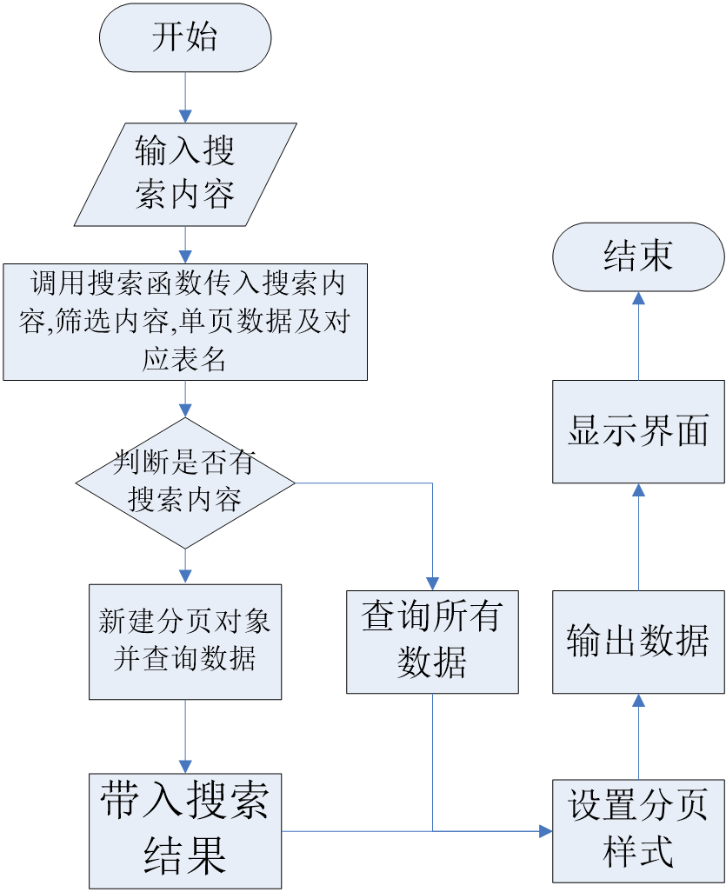
4
个人亮点
卓跃教育
后台搜索模块的简单优化：
由于在后台的大部分内容都是用到搜索功能，
只需输入表名及条件条数就可以自动生成对应内容的搜索页面
function search ($sheel,$condition,$num){
$form=M($sheel);//查询对应表
$search=I('get.search');//获取搜索内容
$page=new Page();//新建分对象
//获得数据;
$form ->where($search) ->where($condition)->select();
$page->setConfig();//设定样式
$this->display($sheel)//调用对应模板显示数据
}
郑翰林 郭清 胡永燊 林孜

Slide 42
4
个人亮点
卓跃教育
后台管理的账号安全性十分重要所以系统使用username+password的方法来给密码加salt，其中用户名因为是不可修改的所以将他作为salt与密码明文串联后加密得到密文存入数据库中。这样即使得到了密文与用户名也很难通过彩虹表对照破解
必要性
MD5+Salt
加密算法
如今用户的密码信息一般都以密文保存在数据库中。但是若系统被外部破解时，数据库泄露时候大部分的一次散列密文会轻易的通过彩虹表或散列字典破解造成用户密码明文被不良居心的人得到。
安全性
该算法只能用户用户名变得情况，若用户信息可以更改可以利用密码明文拼接随机数->进行加密->密文与随机数按规则拼接后存入数据库.验证时先按规则从密文中取得随机数->将其与密码明文拼接进行散列->与剩下的密文比较.这样可以适应大部分的情况.
方法优化
郑翰林 郭清 胡永燊 林孜

Slide 43
4
个人亮点
卓跃教育
项目中的改善细节
Sql语句
入口拦截器
一次插入多条记录的效率高于多次插入一条记录。所以将数据整理成数组，在循环外一次插入，可以提升效率。
后台系统拥有唯一入口文件index.php，所以我在除负责登录模块的控制器中设置拦截，用于隔离使用非法路径绕过登录进入系统的人员。登录模块单独编写一个控制器负责处理无需拦截的功能。
法规的全文搜索
设置路径常量
后台法规界面是一次遍历就将所有条目打印在页面中。所有我用js编写了一个搜索函数：寻找搜索的关键字数组->查询数组第一个元素的offsetTop值->将页面下移至合适的位置->查询下一处。
在配置文件中将页面常引用的jq，bootstrap路径设置为常量。方便今后需要改变路径至工程内其他位置或是cdn时减小工作量。
郑翰林 郭清 胡永燊 林孜

Slide 44
卓跃教育
5
总结鸣谢

Slide 45
5
总结鸣谢
卓跃教育
半年的学习进入了尾声，也到了检验学习成果的时刻。在这半年中我想我们收获的不仅仅是一门技能还是一个把钥匙一个机会，让我们可以用更从容的姿态去面对真正来临的挑战
自学
能力
技能
提升
团队协作
代码热情

Slide 46
传一科技
致谢感恩
THANKS TO

